Slide 1
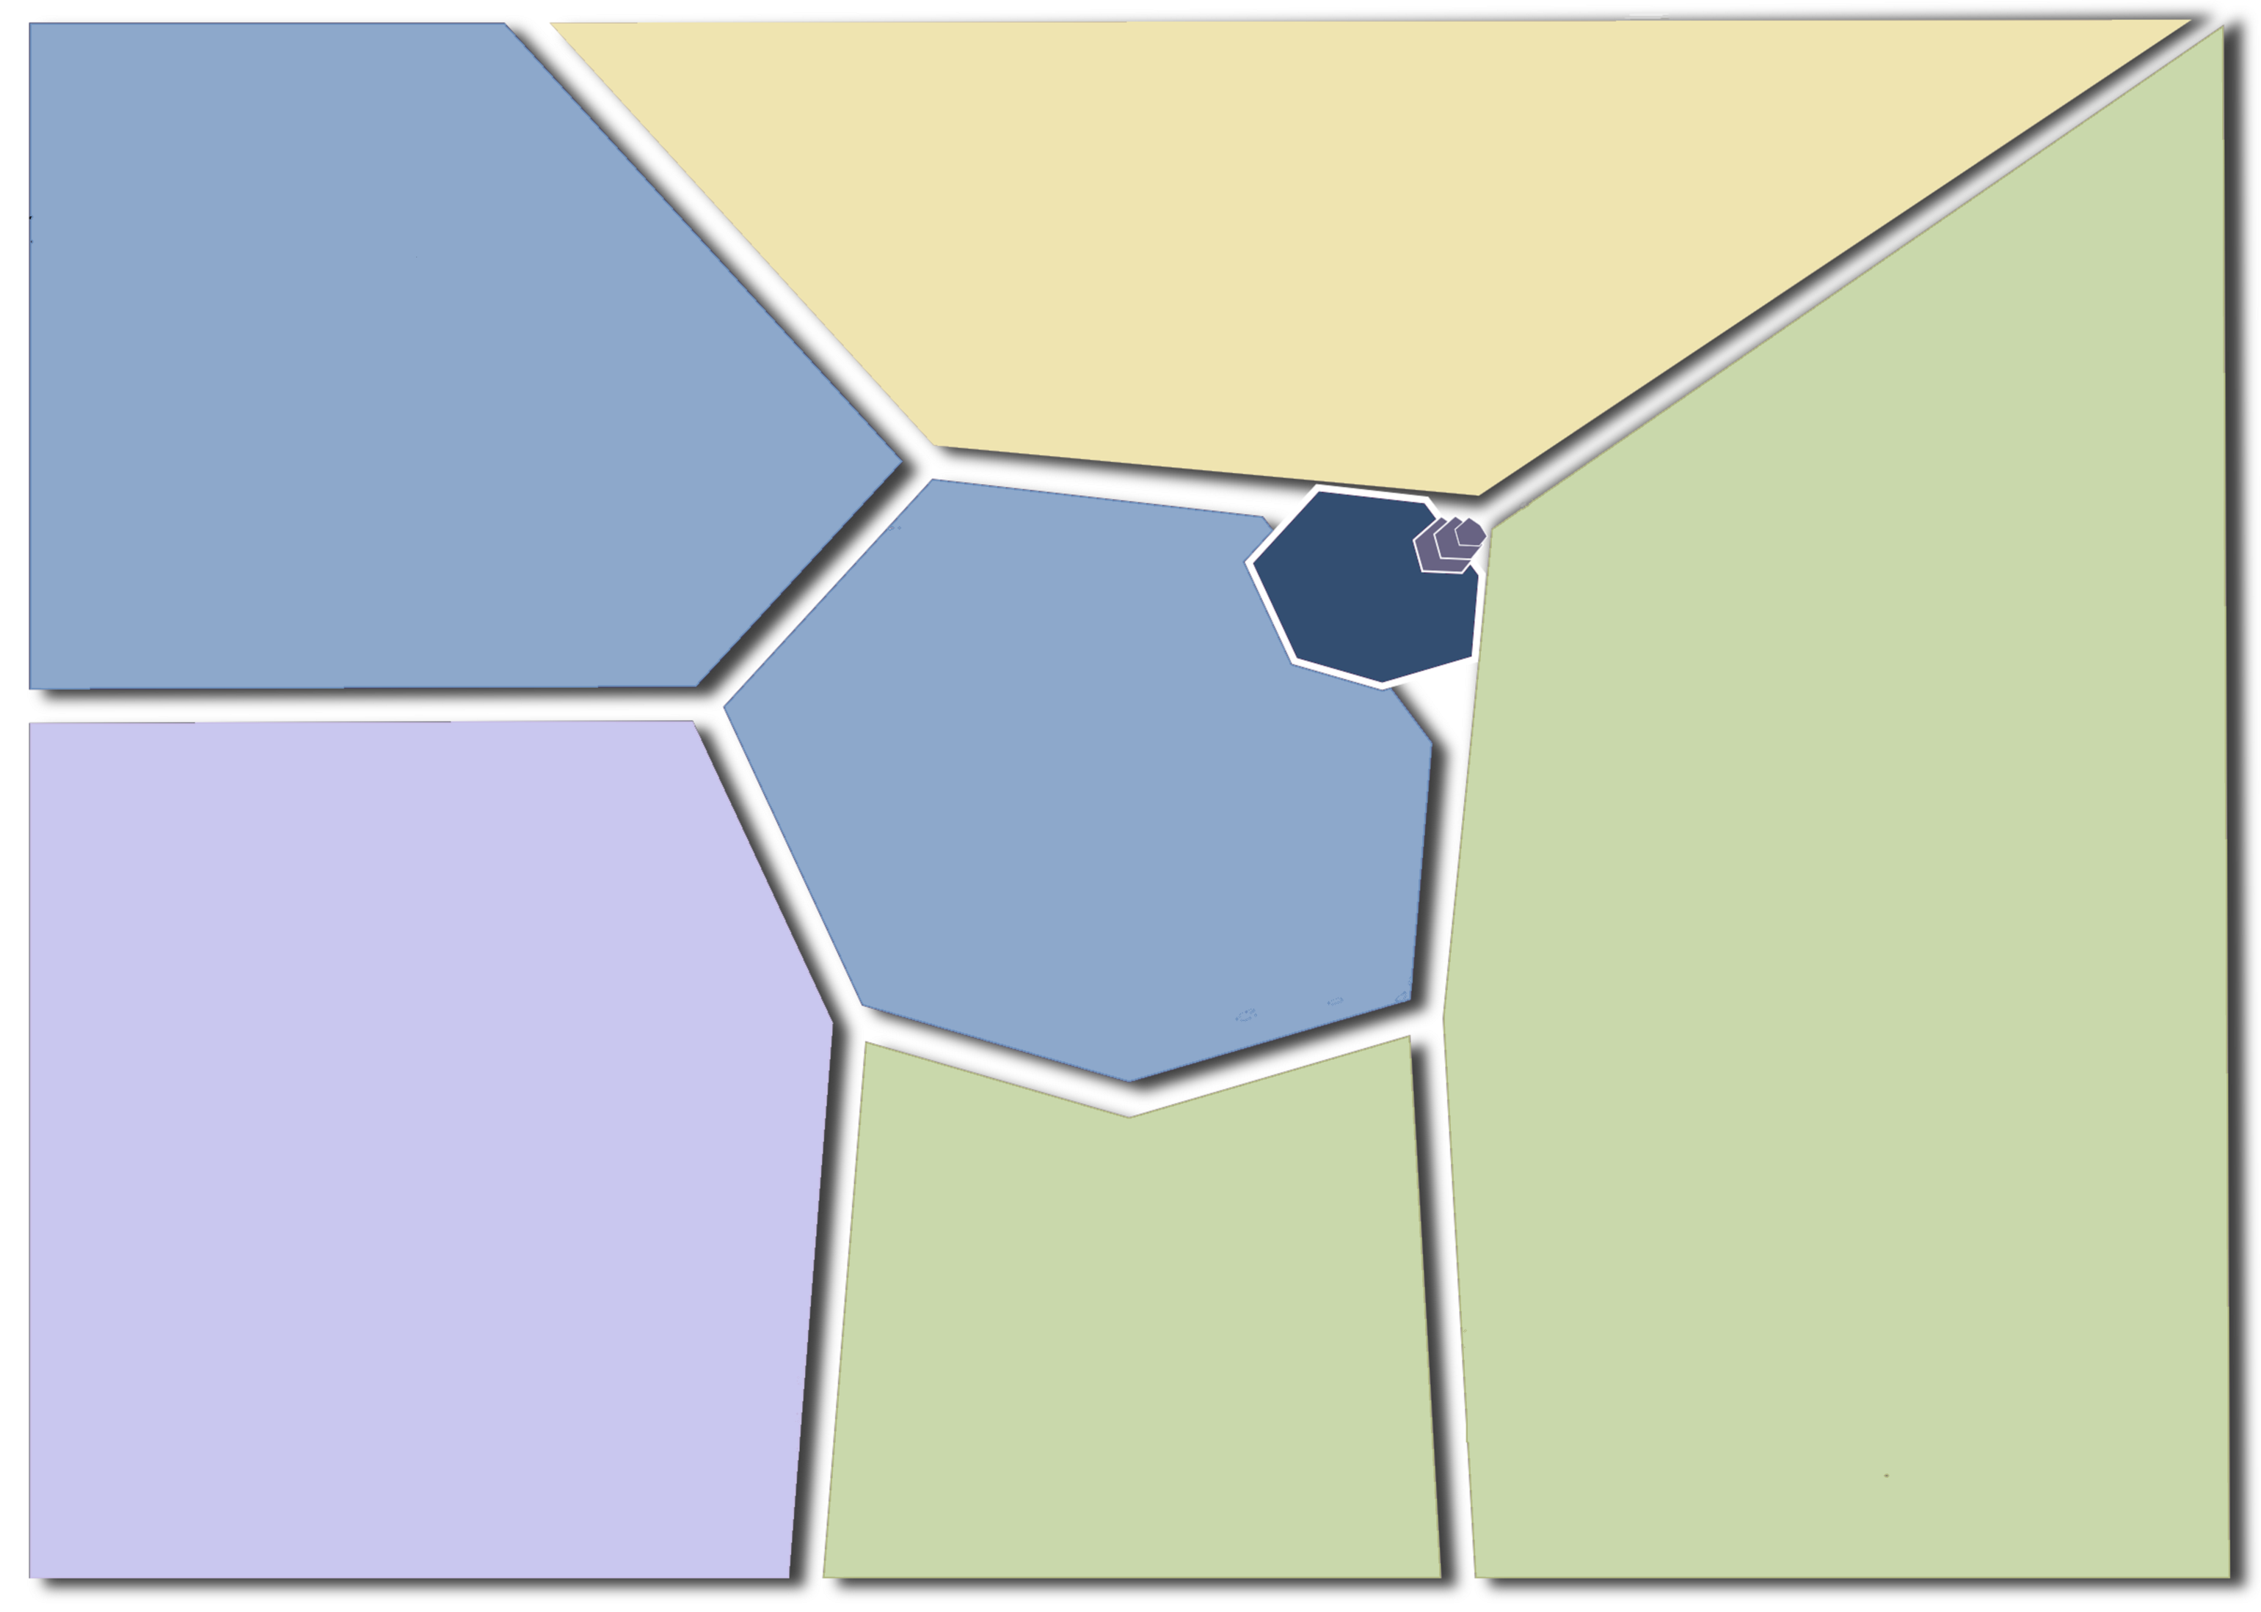
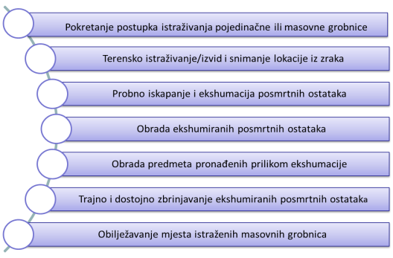
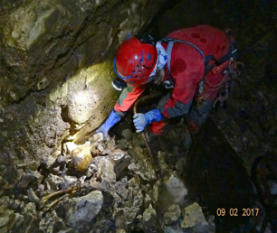
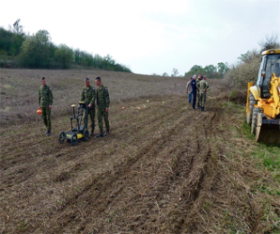
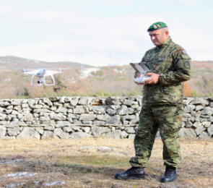
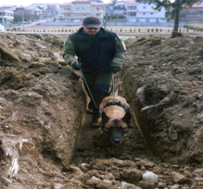
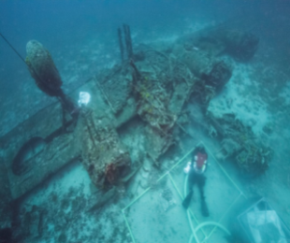
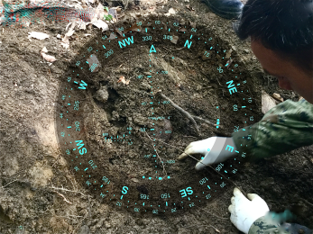
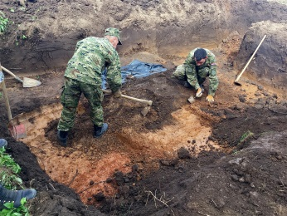
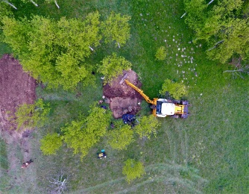
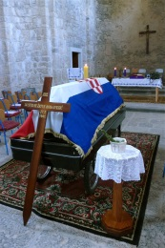
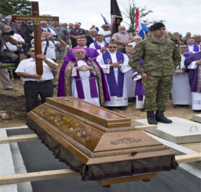
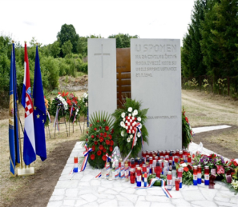
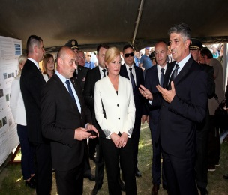
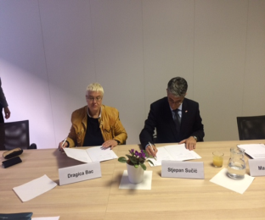
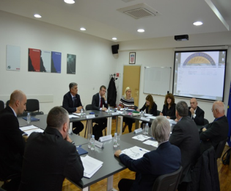
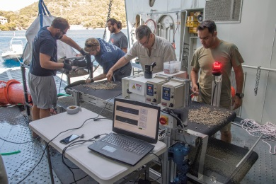
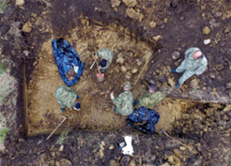
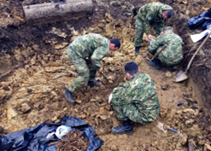
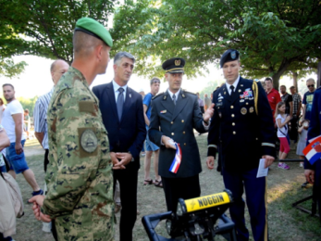
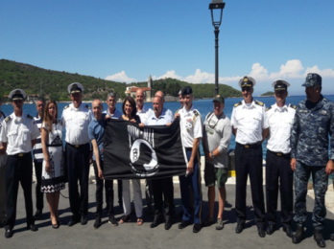
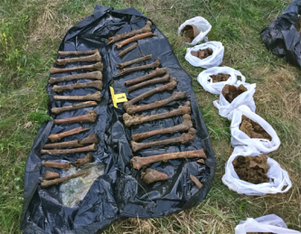
AKTIVNOSTI NA ISTRAŽIVANJU I UREĐENJU MJESTA MASOVNIH I
POJEDINAČNIH GROBNICA ŽRTAVA DRUGOG SVJETSKOG RATA I
POSLIJERATNOG RAZDOBLJA
Terensko istraživanje/probna iskapanja/izvid te snimanje lokacije iz zraka
Kada dokazi prikupljeni za pojedinu lokaciju udovoljavaju kriteriju utemeljene sumnje ta se lokacija smatra pripremljenom za probna iskapanja, odnosno ekshumaciju i utvrđivanje broja posmrtnih ostataka. Istraživanje se smatra završenim sa završetkom probnih iskapanja. Ukoliko se iskapanjima utvrdi postojanje grobnice, sukladno Zakonu utvrđuje se broj žrtava kao i drugi parametri potrebni za obilježavanje te lokacije (okolnosti stradavanja, kolektivni identitet žrtava, ako postoje uvjeti i osobni identitet žrtava). Ako probna iskapanja ne potvrde sumnju u masovnu grobnicu, konstatira se negativan nalaz, a ovisno o sadržaju podupiruće dokumentacije slučaj se ili zatvara ili nastavlja daljnja obrada, kako bi se utvrdila lokacija.
Zadaće terenskog opažanja, mjerenja, te snimanja lokacija iz zraka; prikupljanje podataka i obrada digitalnih i interaktivnih zemljovida uz Ministarstvo/Upravu obavljaju:
Dvije Područne ispostave Ministarstva: Istok i Jug
Ministarstvo obrane RH, HKoV, Gardijsko oklopno mehanizirana brigada, Tim Izvidničke satnije.
Glavne sastavnice metodologije rada u istraživanju masovnih i
pojedinačnih grobnica žrtava Drugog svjetskog rata i poslijeratnog razdoblja
Pretraživanje jama, špilja, podvodnih lokacija i podmorja
Pretraživanje terena geo radarom
Snimanje lokacije iz zraka
Pretraživanje terena cadaver psima
Postupak istraživanja pojedinačne ili masovne grobnice žrtava Drugog svjetskog rata i poslijeratnog razdoblja može se pokrenuti:
- prijavom fizičke ili pravne osobe
- vlastitim istraživanjima.
U istraživanjima Ministarstvo/Uprava koristi već prikupljene podatke od strane bivših i sadašnjih nadležnih tijela i institucija koje su se bavile ovom tematikom: podatke iz evidencije MUP-a, podatke bivše Komisije za utvrđivanje ratnih i poratnih žrtava, podatke bivšeg Ureda za istraživanje, obilježavanje i održavanje grobova žrtava komunističkih zločina nakon Drugog svjetskog rata i druge izvore. Te podatke, sukladno potrebama svakog pojedinog predmeta dodatno dopunjava i provjerava s nadležnim institucijama (MUP, SOA, DORH).
Trajno zbrinjavanje pronađenih i ekshumiranih posmrtnih ostataka
Probno iskapanje
Suradnja s nadležnim tijelima drugih država
Nakon što Ministarstvo/Uprava zaprimi saznanja o postojanju lokacije na kojoj bi se trebali nalaziti posmrtni ostaci vojnika strane oružane sile na teritoriju Republike Hrvatske, pokreće se propisani zakonski postupak istraživanja navedene lokacije u vidu prikupljanja dokumentacije od nadležnih tijela i institucija (Ministarstvo unutarnjih poslova, Županijsko državno odvjetništvo, Sigurnosno-obavještajna agencija i dr.) s ciljem potvrđivanja lokacije i zaprimljenih saznanja.
Ministarstvo će nakon provedenog postupka provjere izdati suglasnost za pretraživanje grobišta i premještanje posmrtnih ostataka u slučaju zadovoljavanja dva uvjeta:
1. Potvrde da se na lokaciji nalaze posmrtni ostaci vojnika strane oružane sile (temeljem zaprimljenih saznanja i dokumentacije nadležnih institucija i vlastitih istraživanja)
2. Obavijesti nadležnog državnog odvjetništva da nemaju otvoren kazneni postupak za navedenu lokaciju te da su suglasni da Ministarstvo/Uprava izda suglasnost za provođenje ekshumacije i premještanja posmrtnih ostataka.
Ministarstvo ne izdaje suglasnosti za ekshumaciju i premještaj posmrtnih ostataka ako se u postupku istraživanja došlo do saznanja da se radi o lokaciji na kojoj se nalaze posmrtni ostaci žrtava različite nacionalnosti (hrvatske i/ili vojnika strane oružane sile).
Ekshumacije masovnih, pojedinačnih i zajedničkih grobnica
Obilježavanja mjesta istraženih masovnih grobnica
Postupak ekshumacije organizira i koordinira Ministarstvo/Uprava
Sudionici su:
MORH, GS OSRH, Zapovjedništvo za potporu, Pododsjek za ekshumacije
MORH, HKoV, GOMBR-e, Tim izvidničke satnije
MORH, HRM
MUP
Ministarstvo zdravstva i znanstveno medicinske ustanove
Sigurnosne agencije (SOA, VSOA)
Nadležna županijska državna odvjetništva
Nadležni županijski sudovi
SD Špiljar kod speleoloških objekata
S PAS - Centar za obuku pasa posebne namjene
Ronioci za podvodna istraživanja i istraživanja podmorja i ostali prema specifičnosti svake lokacije
Hrvatski Crveni križ
Uredi državne uprave
O procesu ekshumacije Ministarstvo obavještava i nadležnu jedinicu lokalne samouprave kao i mjesnu Crkvu te članove Povjerenstva Vlade RH za istraživanje, uređenje i održavanje vojnih groblja, groblja žrtava Drugog svjetskog rata i groblja poslijeratnog razdoblja.
Obrada posmrtnih ostataka
Nakon obrade posmrtnih ostataka klasičnim sudsko-medicinskim metodama, metoda analize DNA provodi se samo u slučajevima ako za to postoji nalog nadležnog suda ili u posebnim slučajevima, kad za to postoji opravdani zahtjev obitelji ili drugih osoba ili tijela i ako postoji mogućnost, odnosno ako se to smatra opravdanim tj. ako postoje točni podaci o žrtvama kao i zahtjev srodnika ili članova obitelji.
Troškove nastale identifikacijom posmrtnih ostataka žrtava poslijeratnog razdoblja u cijelosti snosi podnositelj zahtjeva.
Prilikom pokretanja postupka analize DNA Ministarstvo/Uprava od mogućih srodnika žrtava organizira uzimanje uzoraka krvi.
Obrada predmeta pronađenih uz posmrtne ostatke
Predmete pronađene uz posmrtne ostatke žrtava prilikom njihove ekshumacije preuzima Ministarstvo/Uprava te ih obrađuje, evidentira i pohranjuje u službenim prostorijama radi utvrđivanja okolnosti stradavanja, kolektivnog identiteta žrtava, ako postoje uvjeti i osobnog identiteta žrtava. Ukoliko predmeti ukazuju na osobni identitet žrtve isti se predaju srodnicima.

